Slide 1

Mater y Mis – Rhagfyr 2024

Slide 2

Mis diwethaf, fe wnaethom ni ofyn i chi eich barn am yr amgylchedd.
Dyma beth ddywedoch chi wrthym ni:

Slide 3



Mis Tachwedd, fe wnaeth bron 1000 ohonoch rannu beth i chi'n gwneud i helpu'r amgylchedd
Adre, mae llawer ohonoch yn ailddefnyddio bagiau siopa, yn diffodd goleuadau, ac yn defnyddio biniau gwastraff bwyd
Roedd llawer ohonoch eisiau mwy o gyfleoedd i gasglu sbwriel yn yr ysgol neu eich grŵp cymunedol
Dim ond 20% ohonoch oedd yn gwybod beth mae Llywodraeth Cymru yn ei wneud i helpu’r amgylchedd
Athrawon, mae rhagor o adnoddau addysgol am ddim ar y linc yma ac ar y linc yma i'ch helpu
Notes:
Linc 1af - https://www.gweithreduarhinsawdd.llyw.cymru/
2il linc - https://sizeofwales.org.uk/cy/adnoddau-addysg/

Slide 4

Mae Mater mis Tachwedd yn ymwneud â Diwrnod Hawliau Dynol
Erthygl 42 – Dylai pawb wybod am hawliau plant

Slide 5
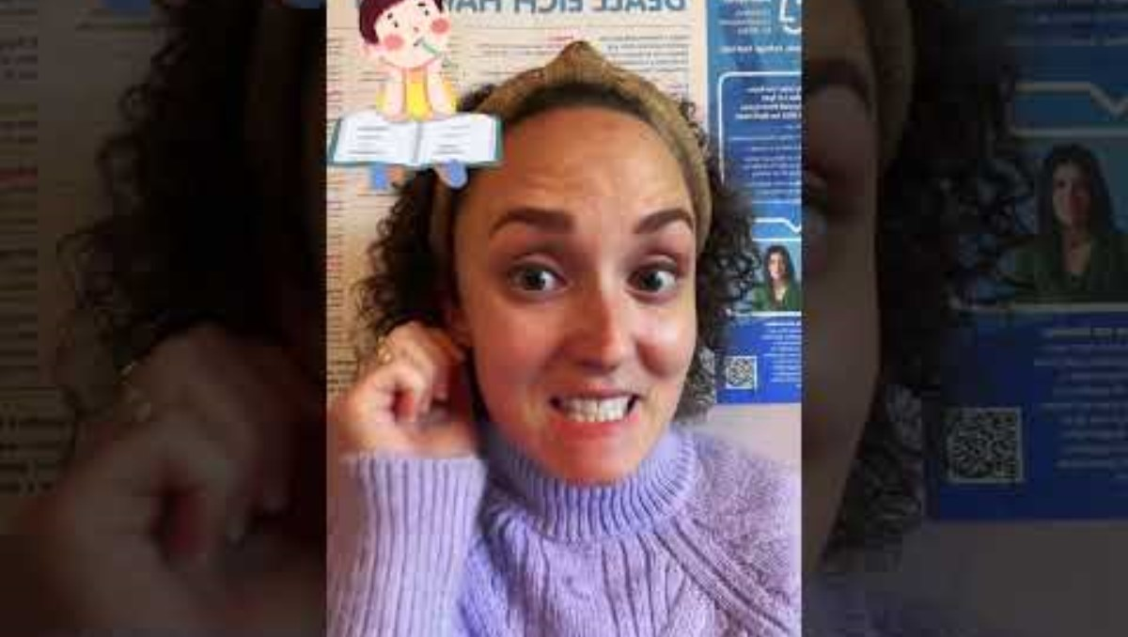
🎥 Mater mis Rhagfyr: Diwrnod Hawliau Dynol
Notes:
Linc I'r fideo: https://youtu.be/B-c1XZDZdCA

Slide 6

📹 Fideo CCUHP
Notes:
Linc I'r fideo: https://youtu.be/wsCXHEwTVSU

Slide 7
Barod am cwis...?

Slide 8


Cywir neu Anghywir
Mae angen hawliau arnoch i dyfu i fyny yn hapus, yn iach ac yn ddiogel

Slide 9


CYWIR

Slide 10
Cywir neu Anghywir
Creuwyd Confensiwn y Cenhedloedd Unedig ar Hawliau'r Plentyn (CCUHP) yn 2020

Slide 11


ANGHYWIR
Cytunwyd arno yn 1989

Slide 12
Cywir neu Anghywir
Rocio Cifuentes yw Comisiynydd Plant Cymru

Slide 13
CYWIR

Slide 14
Cywir neu Anghywir
Mae gan bob plentyn a pherson ifanc hawliau o'r adeg y maent yn cael eu geni

Slide 15
CYWIR
Mae gan bob plentyn 0-18 oed yr hawliau hyn

Slide 16
Cywir neu Anghywir
Mae gan blant a phobl ifanc 15 hawl

Slide 17
ANGHYWIR
Mae gennych chi 42 o hawliau

Slide 18
Cywir neu Anghywir
Cyfrifoldeb y plant yw hi i gael eu hawliau

Slide 19
ANGHYWIR
Cyfrifoldeb yr oedolion yw hi i gefnogi plant ac i wneud yn siwr eu bod nhw’n cael eu hawliau

Slide 20
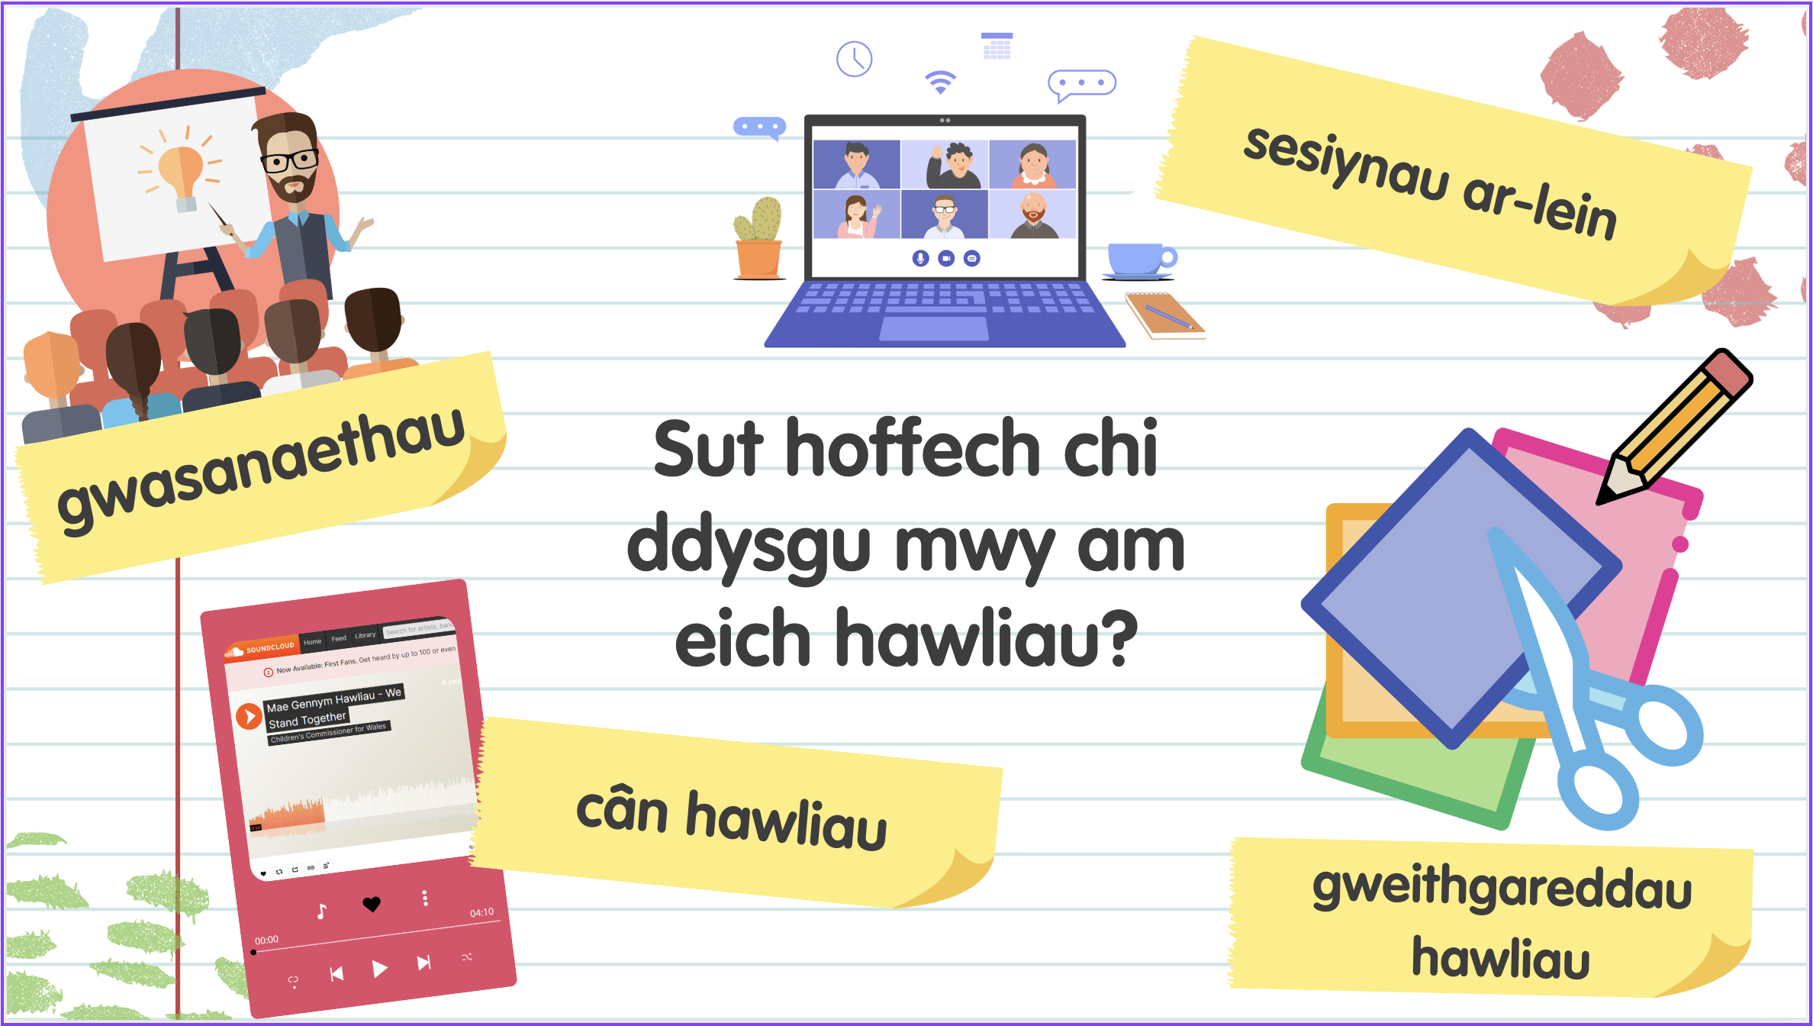

Slide 21


Slide 22

Trafodwch fel pâr neu fel grŵp:
Sut hoffech chi ddysgu mwy am eich hawliau?
Notes:
Mae deunyddiau ategol ar ein tudalen gwe i blant ag anghenion dysgu ychwanegol

Slide 23

Athrawon – os rydych chi eisiau i ni gysylltu gyda chi’n uniongyrchol gydag adnoddau hawliau a syniadau am weithgareddau, rhowch eich enw ar yr ebost gwag yma ac anfonwch nôl aton ni.
Diolch!
Notes:
Email address: post@complantcymru.org.uk

Slide 24

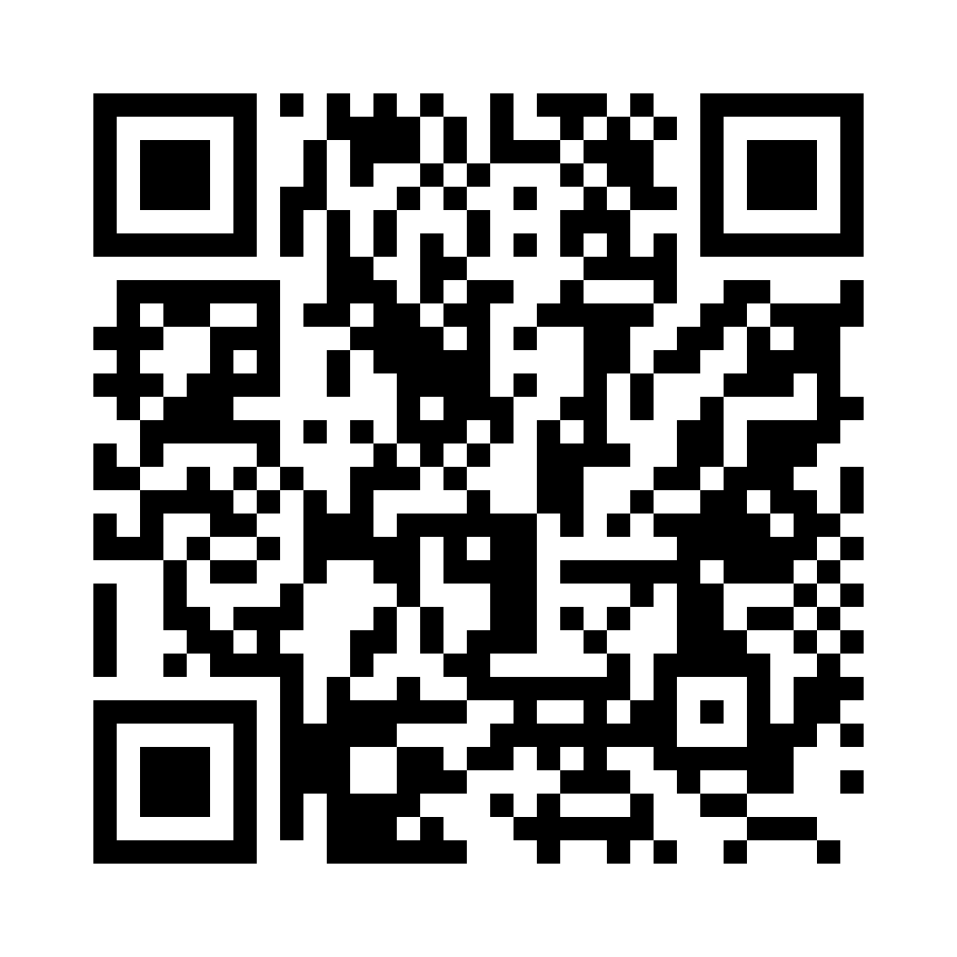
Rhannwch eich syniadau gyda ni wrth ddefnyddio cod QR yr holiadur neu’r ddolen
(Gall pob person ifanc wneud hyn yn unigol neu gall athro ei wneud ar ran y dosbarth)
https://online1.snapsurveys.com/p5es7e
Notes:
Linc i'r holiadur: https://online1.snapsurveys.com/p5es7e

Slide 25

Diolch!
Bydd Mater y Mis nesaf ar gael ar ein gwefan yn y flwyddyn newydd:
Dydd Llun, y 6ed o Ionawr

